Slide 1
NEURONSKE MREŽE – korak dalje od papira
Marija Gaurina, prof. mentor, Tehnička i industrijska škola Ruđera Boškovića u Sinju
Ivan Vulić, prof. mentor, Tehnička i industrijska škola Ruđera Boškovića u Sinju
Carnet Users Conference (CUC ), Šibenik, 28.listopada 2022.godine

Slide 2
Od papirnatog neurona…
Ideja umjetne neuronske mreže najlakše se može objasniti na primjeru jednostavnog neurona

Slide 3
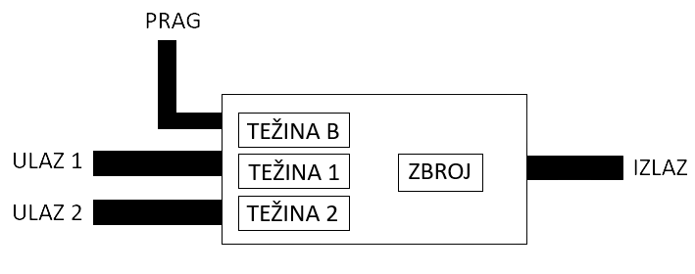
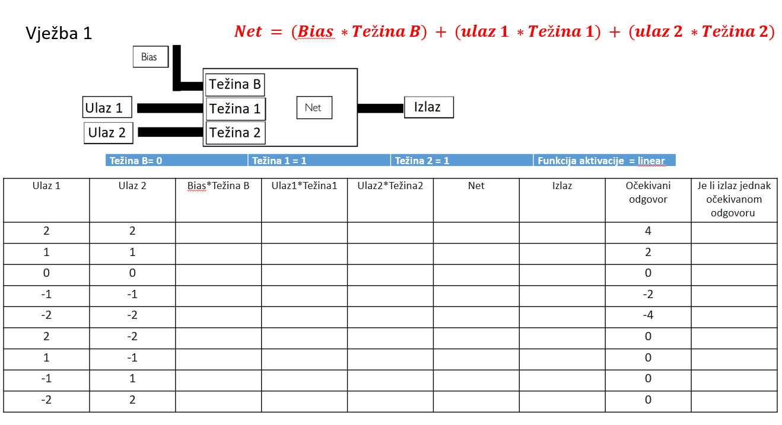
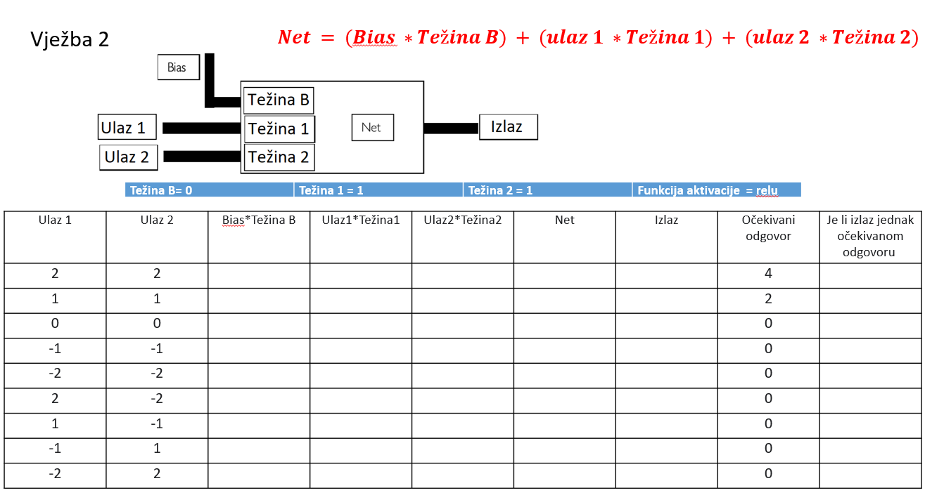
…

Slide 4
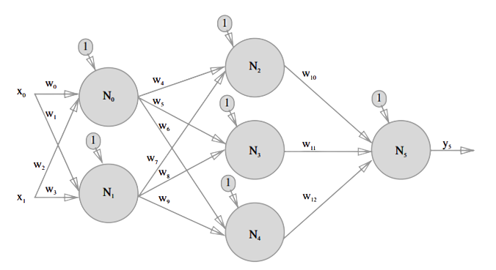
…preko jednostavne…
AKTIVACIJSKA FUNKCIJA - SIGMOIDALNA

Slide 5
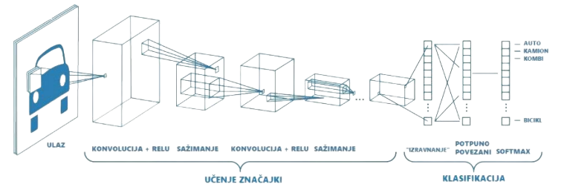
…do konvolucijske neuronske mreže
Nadogradnja jednostavne višeslojne mreže
Ulazni sloj
Skriveni sloj
Izlazni sloj
Arhitektura konvolucijskih neuronskih mreža pokazala se izrazito dobra u radu sa slikama i prepoznavanju značajki s istih

Slide 6
O aktivnosti
Cilj - uvođenje koncepta konvolucijske neuronske mreže kroz prepoznavanje objekata sa slike.
aktivnost zahtijeva osnovno razumijevanje matematike koja stoji iza umjetnih neurona (uključuje osnovnu matematiku, uključujući zbroj višekratnika i korištenje negativnih brojeva.
Radni listići za učenike
Umjesto pitanja – PRIMJER U EXCELU

Slide 7
Ishodi
Nakon provedene aktivnosti učenici će moći:
Jednostavnim riječima objasniti što je konvolucijska neuronska mreža i kako djeluje.
Pokazati rad konvolucijskog sloja i sloja sažimanja na jednostavnom primjeru.
Koristite operacije zbrajanja i množenja kako bi razradili aktivnost konvolucijske neuronske mreže.
Predvidjeti sliku korištenjem konvolucijske neuronske mreže
Objasniti kako primjena konvolucijskih neuronskih mreža može pomoći u rješavanju različitih stvarnih problema u različitim domenama.

Slide 8
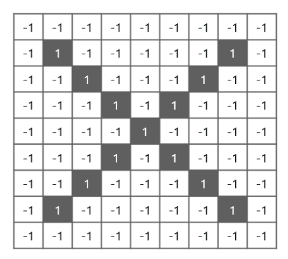
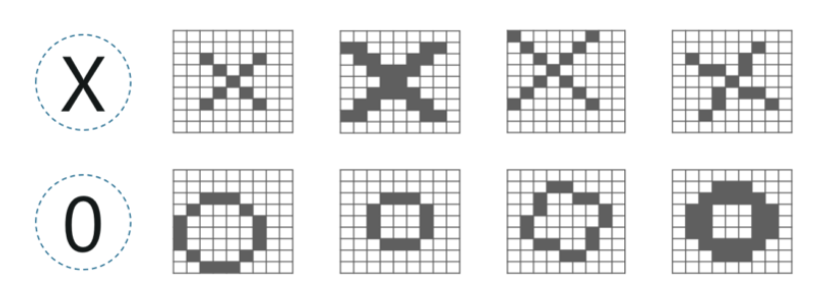
Tijek aktivnosti…zadatak…

Slide 9
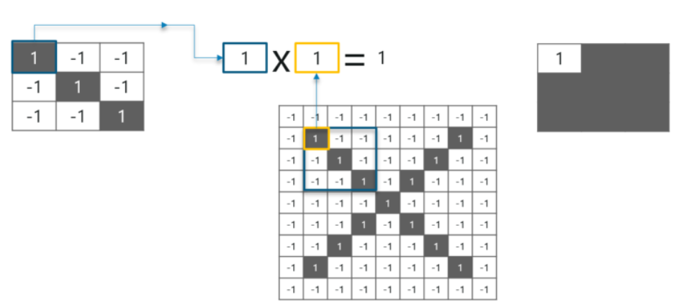
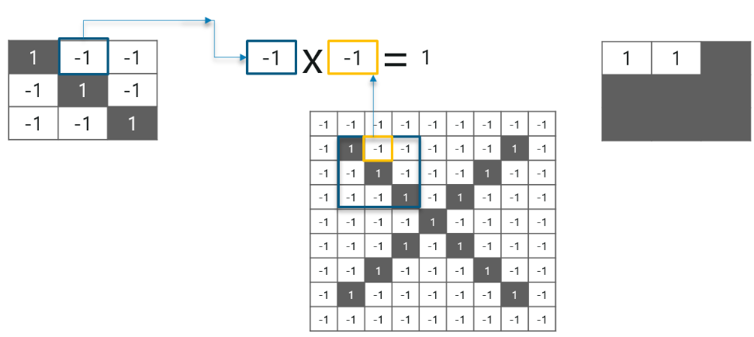
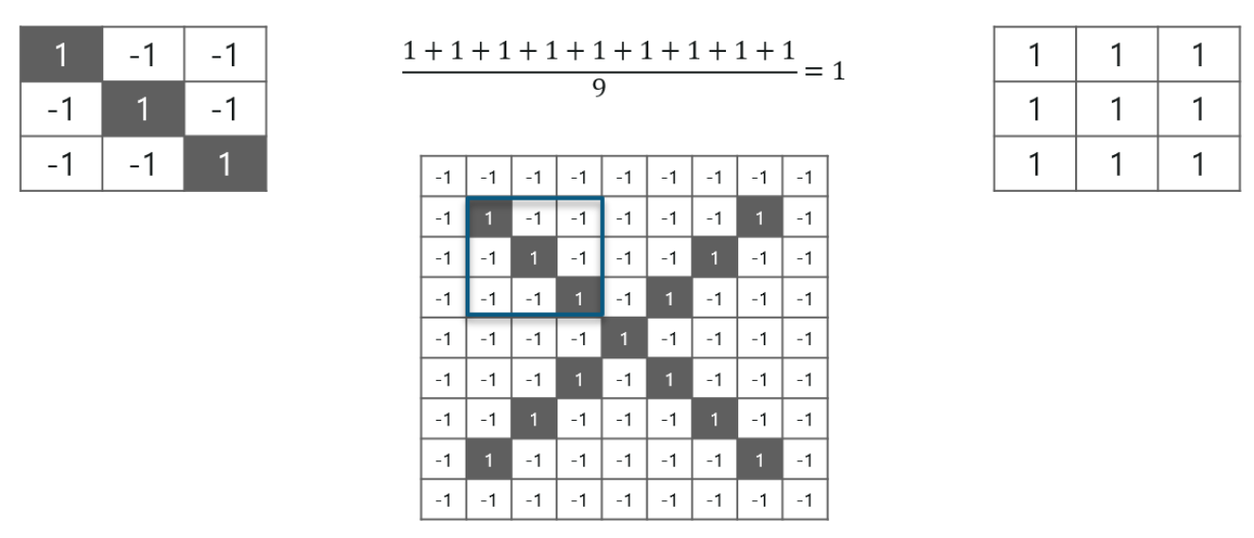
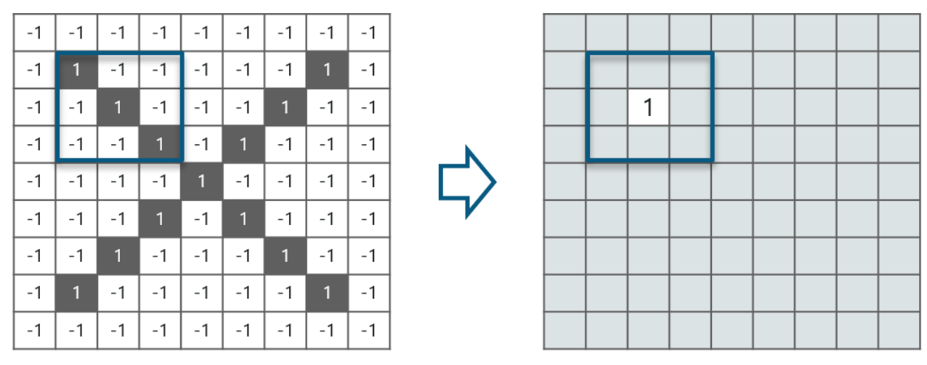
…konvolucija slike…

Slide 10
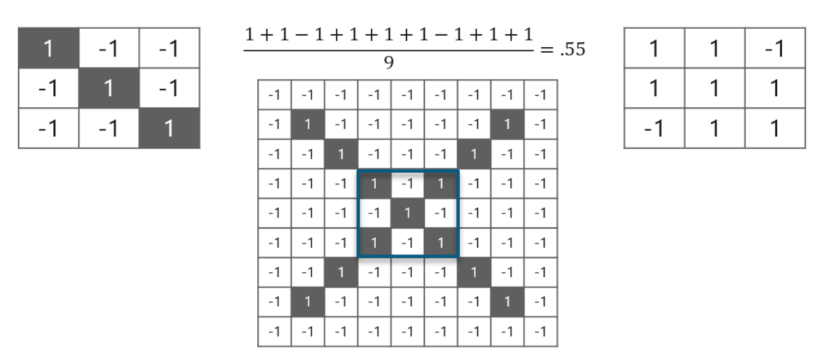
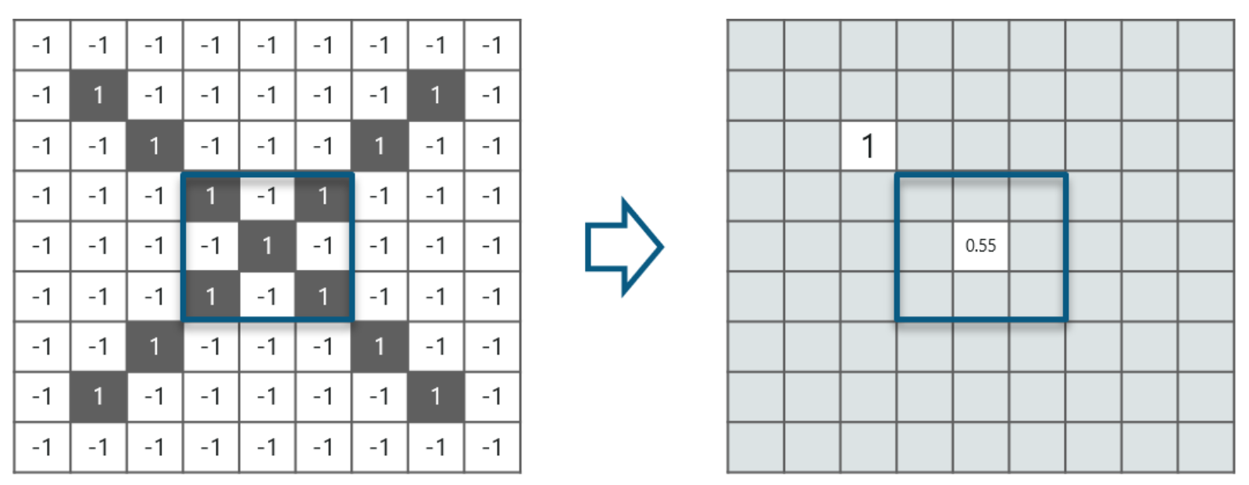
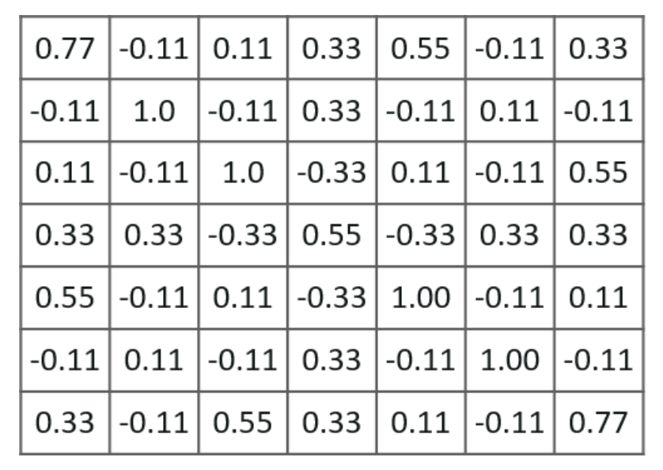
…

Slide 11
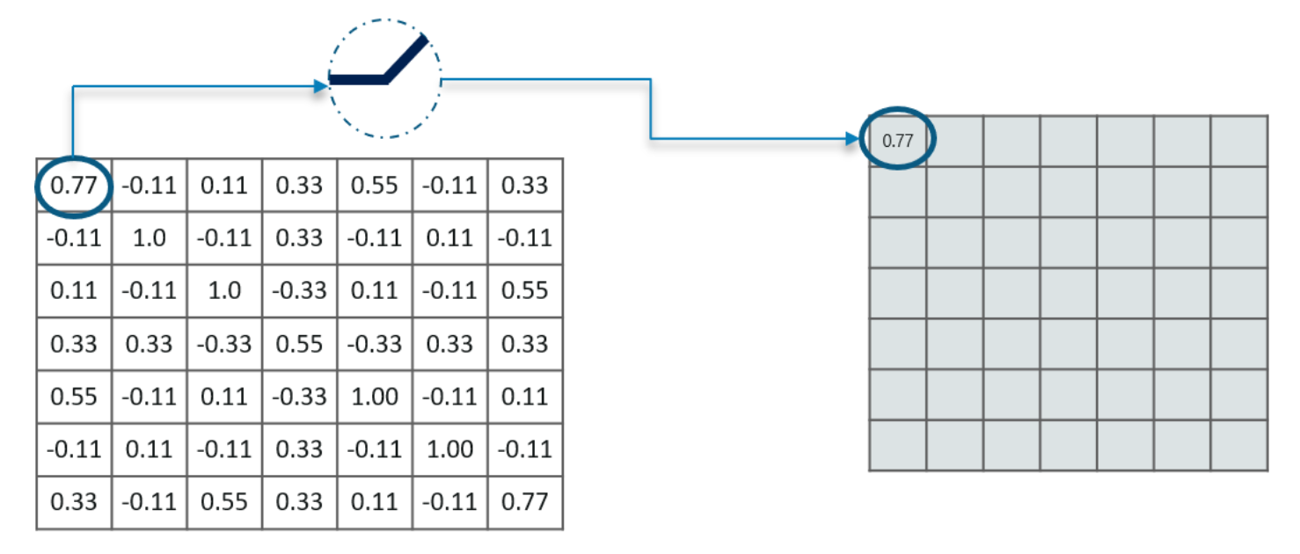
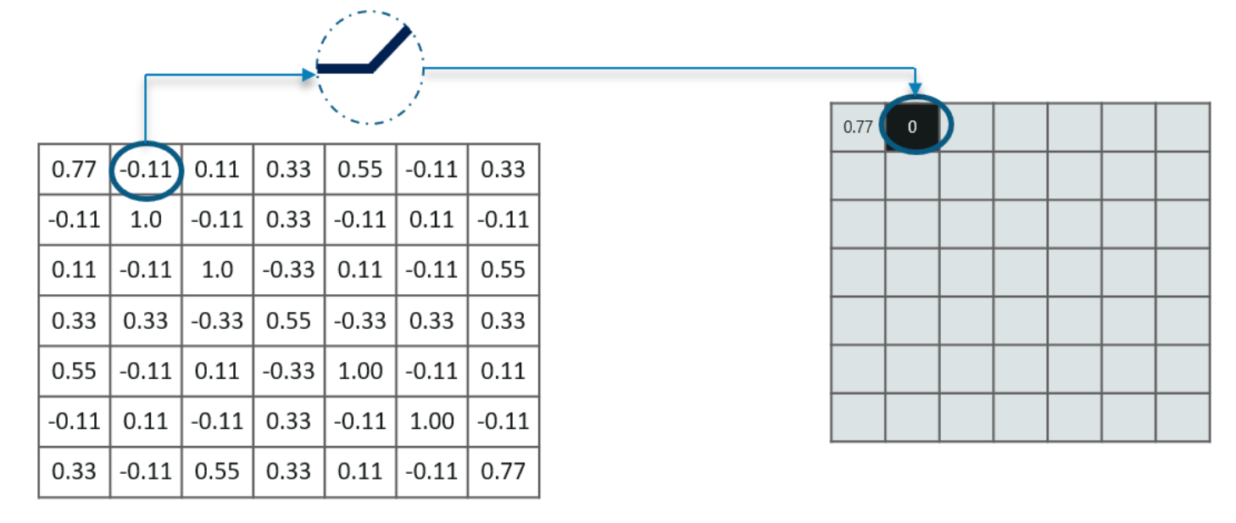
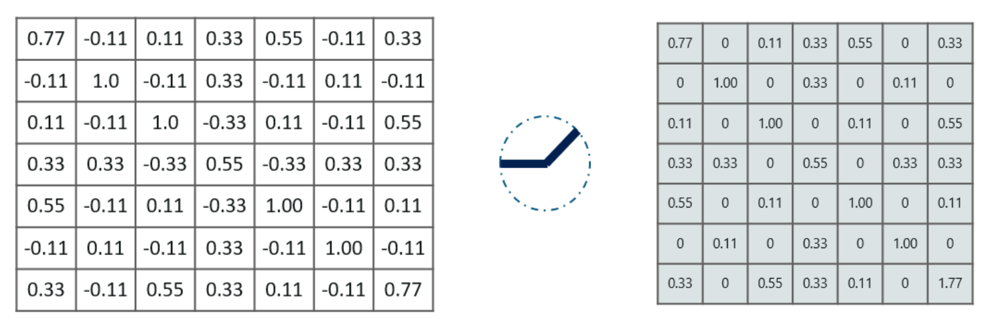
…

Slide 12
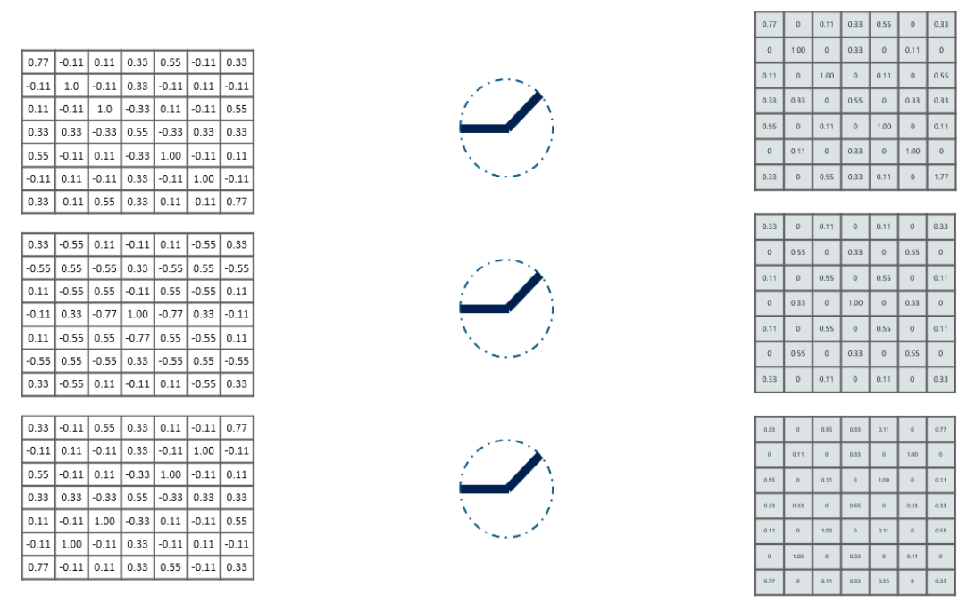
…

Slide 13
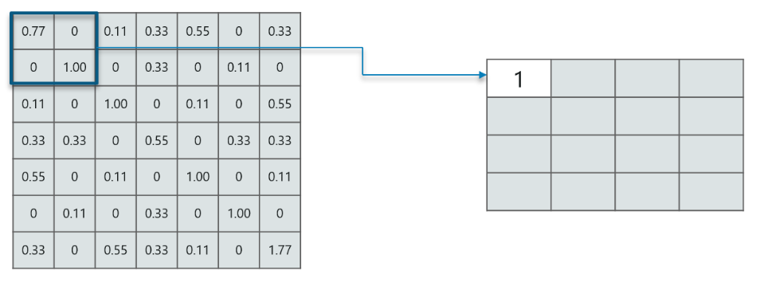
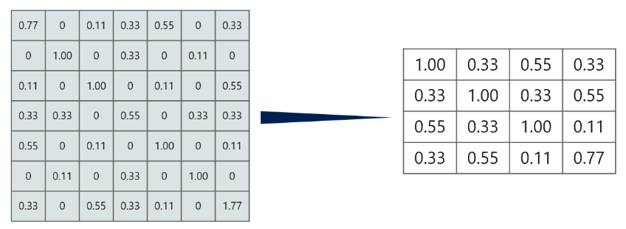
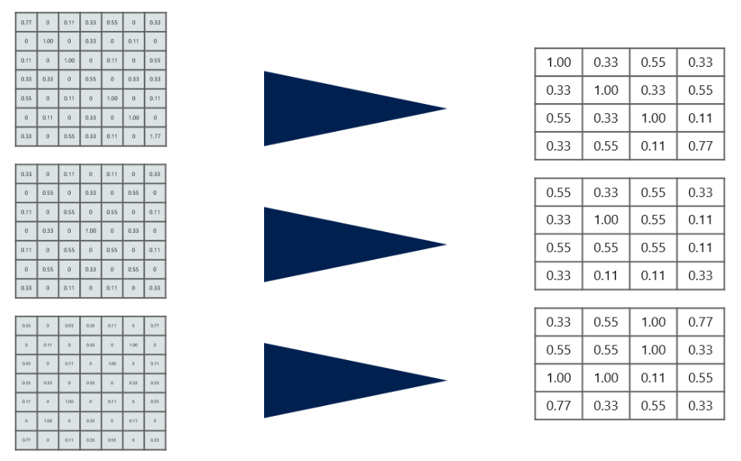
…

Slide 14
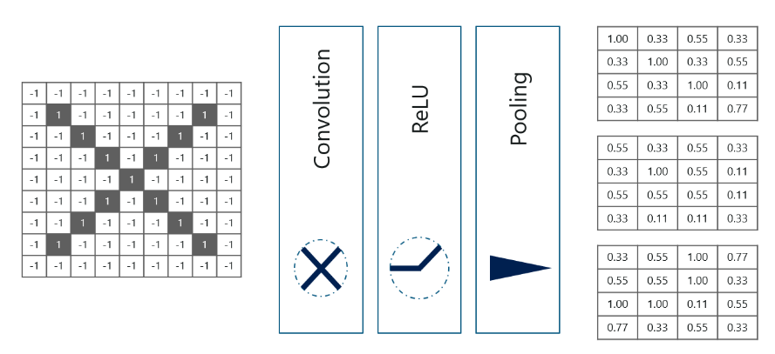
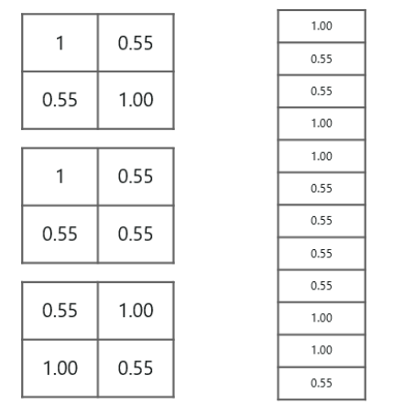
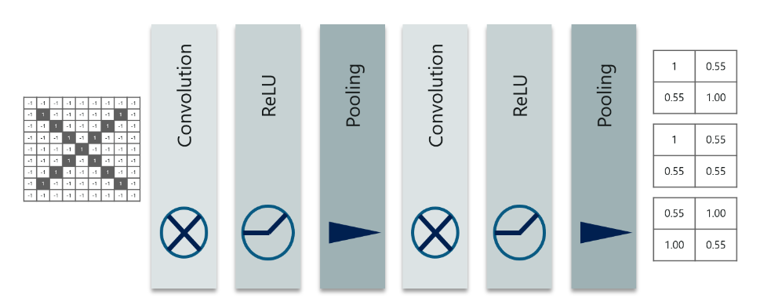
…

Slide 15
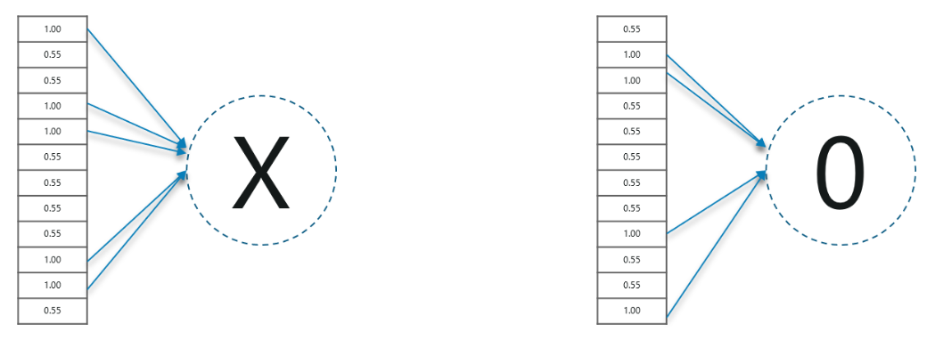
…

Slide 16
Primjer za kraj

Slide 17
HVALA NA PAŽNJI!
Ivan.vulic3@skole.hr
marija.borozan1@skole.hr

